Slide 1
Presentación respecto a la entrega en comodato de los predios Nos. 189276, 189286 y 194712, ubicados en el barrio la Loma Grande con frente a las calles Sucre, Montufar y Milagros, a favor de la Empresa Pública Metropolitana Metro de Quito “EPMMQ”, con el fin de destinarlos al funcionamiento de sus oficinas y resolución al respecto.

Slide 2
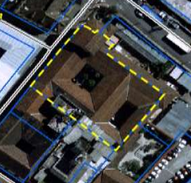
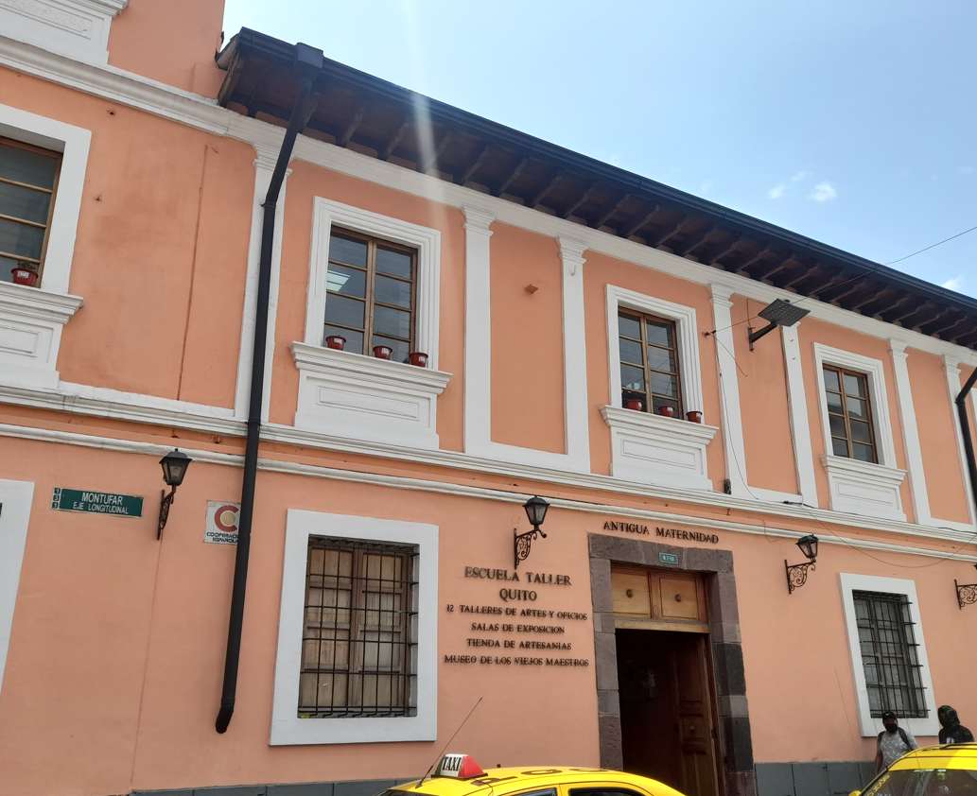
Predio N° 189276
Área Bruta Total Construcción : | 3311.00 m2
Parroquia: | CENTRO HISTÓRICO
Avalúo del terreno: | $ 331,809.62
Avalúo total del bien inmueble: | $ 659,280.88
Dependencia Administrativa: | Administración Zonal Centro (Manuela Sáenz)
El Municipio del Distrito Metropolitano de Quito es propietario del predio No. 189276 con clave catastral No. 30101-08-011, por ser DONACIÓN realizada por el Ministerio de Educación conforme a escritura pública realizada en la Notaria Vigésima Novena ante el doctor Rodrigo Salgado Valdez el 07 de noviembre de 1994, e inscrita el 01 de diciembre de 1994, en el Registro de la Propiedad.
De acuerdo a la revisión de la información en el Sistema de Planificación y Administración de Recursos Institucionales SIPARI-ERP se informa que el predio No. 189276 se encuentra registrado, como: DOMINIO PRIVADO

Slide 3
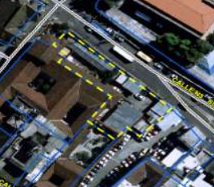
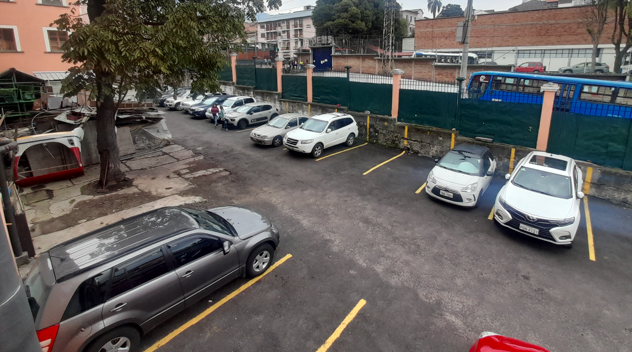
Predio N° 189286
Área Bruta Total Construcción: | 66.00 m2
Parroquia: | CENTRO HISTÓRICO
Avalúo del terreno: | $ 180,201.20
Avalúo total del bien inmueble: | $ 188,715.20
Dependencia Administrativa: | Administración Zonal Centro (Manuela Sáenz)
El Municipio del Distrito Metropolitano de Quito es propietario del predio No. 189286 con clave catastral No. 30101-08-012, por ser DONACIÓN realizada por el Ministerio de Educación conforme a escritura pública realizada en la Notaria Vigésima Novena ante el doctor Rodrigo Salgado Valdez el 07 de noviembre de 1994, e inscrita el 01 de diciembre de 1994, en el Registro de la Propiedad.
De acuerdo a la revisión de la información en el Sistema de Planificación y Administración de Recursos Institucionales SIPARI-ERP se informa que el predio No. 189286 se encuentra registrado, como: DOMINIO PRIVADO

Slide 4
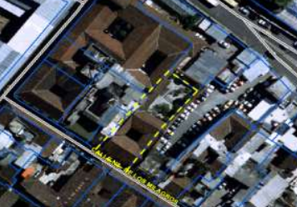
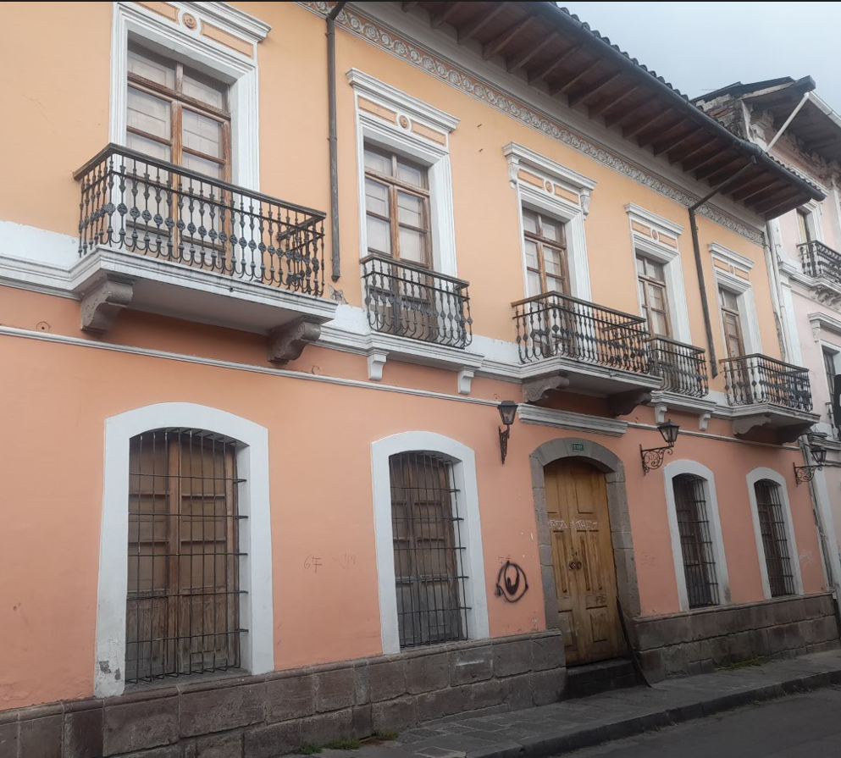
Predio N° 194712
Área Bruta Total Construcción : | 608.00 m2
Parroquia: | CENTRO HISTÓRICO
Avalúo del terreno: | $ 93,776.77
Avalúo total del bien inmueble: | $ 172,208.77
Dependencia Administrativa: | Administración Zonal Centro (Manuela Sáenz)
El Municipio del Distrito Metropolitano de Quito es propietario del predio No. 194712 con clave catastral No. 30101-08-006, por ser DONACIÓN realizada por el Ministerio de Educación conforme a escritura pública realizada en la Notaria Décimo Tercera del doctor Juan Villacis Medina (encargado) el 30 de noviembre de 2011, e inscrita el 20 de marzo de 2023, en el Registro de la Propiedad.
De acuerdo a la revisión de la información en el Sistema de Planificación y Administración de Recursos Institucionales SIPARI-ERP se informa que el predio No. 194712 está registrado, como: DOMINIO PRIVADO.

Slide 5
Solicitud Inicial
EMPRESA PÚBLICA METROPOLITANA METRO DE QUITO
El 26 de octubre de 2020, a través del oficio No. EPMMQ-GG-2020-0698-O el Gerente General de la Empresa Pública Metropolitana Metro de Quito (“EPMMQ”), solicitó al señor Alcalde Metropolitano, el comodato de los predios urbanos Nos. 189276, 189286 y 194712 ubicados en la calle Montúfar y Sucre, para uso de las oficinas de la empresa.
Trámite de Comodato
ADMINISTRACIÓN ZONAL MANUELA SÁENZ
El 25 de noviembre de 2020, mediante Informe Técnico Ambiental N° 219 UA-DGPD-2020 el Responsable de Ambiente de la Zona Centro “Manuela Sáenz”, manifestó en su parte pertinente:
“(…) esta Dirección emite Informe Técnico FAVORABLE para la entrega en comodato de los predios No. 189276, 189286 y 194712 a la Empresa Pública Metropolitana Metro de Quito. […].”
La Directora de Gestión Participativa del Desarrollo de la Administración Zonal Manuela Sáenz, emitió el Informe Social FAVORABLE de los predios No. 189276, 189286 y 194712.
El 26 de noviembre de 2020, a través del Memorando Nro. GADDMQ-AZMA-DGC-2020-526-M el Director de Gestión de Control de la Administración Zonal Centro, emitió el Informe Técnico FAVORABLE para la entrega en comodato de los predios No. 189276, 189286 y 194712 a la Empresa Pública Metropolitana Metro de Quito.
El 08 de diciembre de 2020, mediante Memorando Nro. GADDMQ-AZMS-DAL-2020-542-M el Director de Asesoría Legal de la Administración Zonal “Manuela Sáenz”, emitió criterio legal FAVORABLE para el proceso de entrega en comodato de los predios No. 189276, 189286 y 194712 ubicados en el barrio La Loma Grande, con frentes a las calles Sucre, Montufar y Milagros de esta ciudad de Quito, a favor de la EMPRESA PÚBLICA METROPOLITANA METRO DE QUITO.
El 22 de diciembre de 2020, la Administradora Zonal Manuela Sáenz, mediante Memorando Nro. GADDMQ-AZMS-2020-0427-M emitió criterio FAVORABLE para la continuación del trámite de COMODATO solicitado por la EMPRESA PÚBLICA METROPOLITANA METRO DE QUITO.

Slide 6
DIRECCIÓN METROPOLITANA DE CATASTRO
Mediante Oficio Nro. GADDMQ-DMC-GCE-2020-0909-O de 27 de noviembre de 2020, remite las 3 fichas técnicas (Informe Técnico No. DMC-GCE-2020-455) correspondiente a los Nos. 189276, 189286 y 194712.
SECRETARÍA DE TERRITORIO HÁBITAT Y VIVIENDA
Mediante Oficio No. STHV-DMGT-2021-0321-O de 27 de enero de 2021, emite criterio favorable, para que la Comisión de Propiedad de Espacio Público se sirva alcanzar del Consejo Metropolitano de Quito la entrega en Comodato de los inmuebles municipales con número predial 189276, 189286 y 194712, ubicado en la parroquia Centro Histórico, a favor de la Empresa Pública Metropolitana Metro de Quito.
DIRECCIÓN METROPOLITANA DE GESTIÓN DE BIENES INMUEBLES
El 09 de febrero de 2021, mediante Oficio Nro. GADDMQ-DMGBI-2021-0380-O de, el Director Metropolitano de Gestión de Bienes Inmuebles, emitió CRITERIO TÉCNICO FAVORABLE para el estudio y consideración del Concejo Metropolitano, la entrega en comodato de los predios No. 189276, 189286 y 194712 a la Empresa Pública Metropolitana Metro de Quito.
EMPRESA PÚBLICA METRO QUITO
El 11 mayo de 2021, mediante Oficio Nro. EPMMQ-GG-2021-0635-O la Gerente General de la Empresa Pública Metropolitana del Metro de Quito, adjuntó la propuesta Proyecto Socio ambiental de Empresa Pública Metropolitana Metro de Quito, emitida por la Gerencia de Responsabilidad Social.

Slide 7
PROCURADURÍA METROPOLITANA
El 30 de marzo de 2022, a través del Oficio. Nro. GADDMQ-PM-2022-1357-O el Subprocurador de Asesoría de Uso y Ocupación de Suelos manifestó a la Secretaría General del Concejo Metropolitano de Quito lo siguiente:
“(…) Procuraduría Metropolitana emite criterio legal favorable para que, de estimarlo pertinente la Comisión de Propiedad y Espacio Público, alcance del Concejo Metropolitano de Quito, la autorización para la entrega en comodato de los predios Nos. 189276, 189286 y 194712, ubicados en el barrio la Loma Grande con frente a las calles Sucre, Montufar y Milagros, a favor de la Empresa Pública Metropolitana Metro de Quito “EPMMQ”, para destinarlo al funcionamiento de sus oficinas, observando para el efecto el trámite establecido en los artículos 3482 y siguientes del Código Municipal para el Distrito Metropolitano de Quito.”
COMISIÓN DE PROPIEDAD Y ESPACIO PÚBLICO
Mediante Resolución No. 023-CPP-2022 de fecha 17 de noviembre de 2022, La Comisión de Propiedad y Espacio Público, en su sesión No. 82 de miércoles 16 de noviembre de 2022 resolvió lo siguiente: "(...) Solicitar a la Dirección Metropolitana de Bienes Inmuebles, recabe en el término de tres días, las fichas valorativas actualizadas de los predios municipales No. 189276 – 189286 – 194712, y el informe del Instituto Metropolitano de Patrimonio, por ser bienes inmuebles considerados como patrimoniales. De igual manera se solicita a la Dirección Metropolitana de Bienes Inmuebles, emita un informe en el que se determine la categoría y la titularidad de los bienes inmuebles (...) "

Slide 8
DIRECCIÓN METROPOLITANA DE CATASTRO
Con Oficio No GADDMQ-STHV-DMC-UCE-2022-2826-O de 21 de noviembre de 2022, la Dirección Metropolitana de Catastro procede a emitir las Fichas Técnicas Valorativas Nro. STHV-DMC-UCE-2567 ,STHV-DMC-UCE-2568 , STHV-DMC-UCE-2563, de 21 de noviembre de 2022, referente a los Bienes Inmuebles con predio No. 189276,189286 ,194712, y clave catastral No. 30101-08-011 ; 30101-08-012 ; 30101-08-006 correspondientemente, registrado en el catastro
INSTITUTO METROPOLITANO DE PATRIMONIO
Con Oficio No. GADDMQ-IMP-2022-3375-O de 07 de diciembre de 2022, el Instituto Metropolitano de Patrimonio, pone en conocimiento el informe correspondiente de los predios 189276, 189286, 194712 en los siguientes términos:
“Los inmueble con predio No. 189276, 189286, 194712, son de propiedad del MUNICIPIO DEL DISTRITO METROPOLITANO DE QUITO (Según IRM), se encuentran ubicados dentro de la Delimitación del CHQ y está incluido en la Resolución 114-DE-INPC-2020, emitida el 28 de diciembre de 2020, mediante el cual el Instituto Nacional de Patrimonio Cultural, reconoce al inventario preexistente como Patrimonio Cultural Nacional”.
DIRECCIÓN METROPOLITANA DE GESTIÓN DE BIENES INMUEBLES
Con memorando No. GADDMQ-DMGBI-AT-2023-0326-M de fecha 27 de abril de 2023, el área de inventario, informa lo siguiente:
"(...) Para los fines pertinentes, me permito indicar que de acuerdo a las varias gestiones realizadas para la obtención de la documentación de respaldo sobre la titularidad de dominio del predio No. 194712; y como también a la actualización del registro contable en el Sistema de Planificación y Administración de Recursos Institucionales SIPARI-ERP por parte de la Dirección Metropolitana Financiera, me permito remitir los Informes Técnicos No. DMGBI-ATI-2023-0098, No. DMGBI-ATI-2023-099 y No. DMGBI-ATI-0100 de 26 de abril de 2023 de los predios No. 194712, No. 189286 y No. 189276, respectivamente(...) "
CERTIFICA: Los predios Nos. 194712, No. 189286 y No. 189276 son de Propiedad Municipal y se encuentran categorizados como Bienes Inmuebles de DOMINIO PRIVADO.

Slide 9
DIRECCIÓN METROPOLITANA DE GESTIÓN DE BIENES INMUEBLES.
Con oficio No. GADDMQ-DMGBI-2023-2679-O de 29 de junio de 2023, la Dirección Metropolitana de Gestión de Bienes Inmuebles, conforme a lo dispuesto en la Resolución No. 023-CPP-2022, de fecha 17 de noviembre de 2022, se remitió los documentos solicitados y actualizados para que se continúe con el trámite de Comodato de los predios No.189276,189286 y 194712, en favor de la Empresa Metro de Quito.
ADMINISTRACIÓN ZONAL MANUELA SÁENZ
El 02 de agosto de 2023, con Oficio Nro. GADDMQ-AZMS-2023-2791-O la Administración Zonal Manuela Sáenz, RATIFICA el pronunciamiento FAVORABLE realizado mediante Memorando Nro. GADDMQ-AZMS-2020-0427-M de 22 de diciembre de 2020, respecto al trámite de comodato a favor de la Empresa Pública Metropolitana Metro de Quito, de tres inmuebles de propiedad municipal que conforman la ex – Escuela Taller Quito registrados con los predios No. 189276, 189286 y 194712.
PROCURADURÍA METROPOLITANA
El 15 de agosto de 2023, a través del Memorando. Nro. GADDMQ-PM-2023-2604-M el Procurador Metropolitano ratificó el criterio legal emitido mediante Oficio Nro. GADDMQ-PM-2022-1357-O, de fecha 30 de marzo de 2022.

Slide 10
GRACIAS

